Slide 1
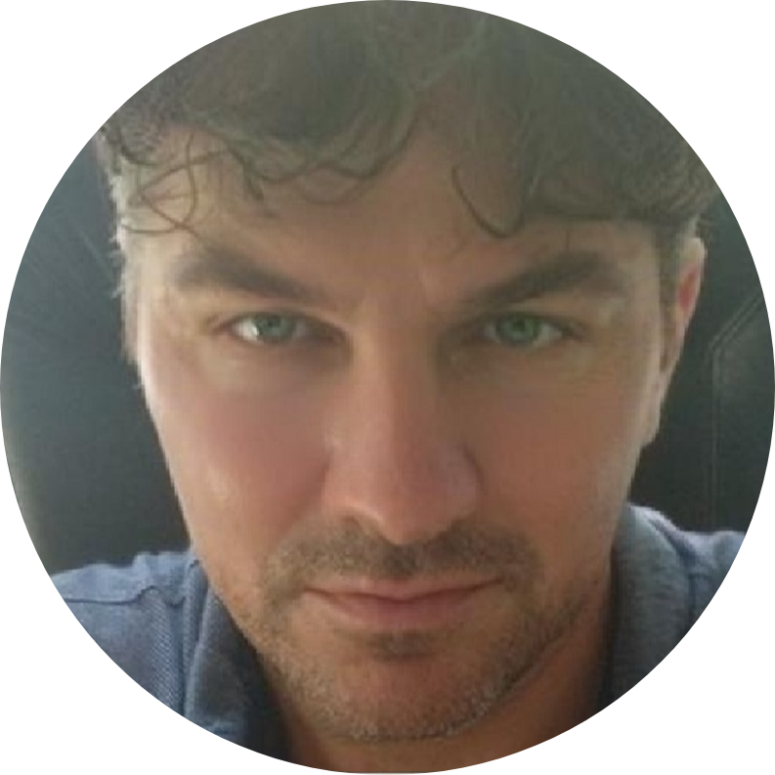
ÜDVÖZLÖK MINDENKIT!
Fehér László Péter
Php fejlesztő.
Elérhető vagyok a prooktatasflp@gmail.com email címen.

Slide 2
PHP programozás 1./13 alkalom

Slide 3
Fejlesztő környezet
1
Integrated Development Environment

Slide 4
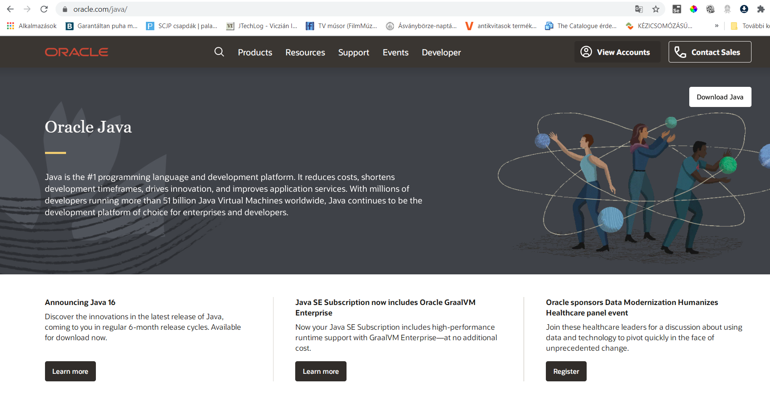
https://www.oracle.com/java/

Slide 5
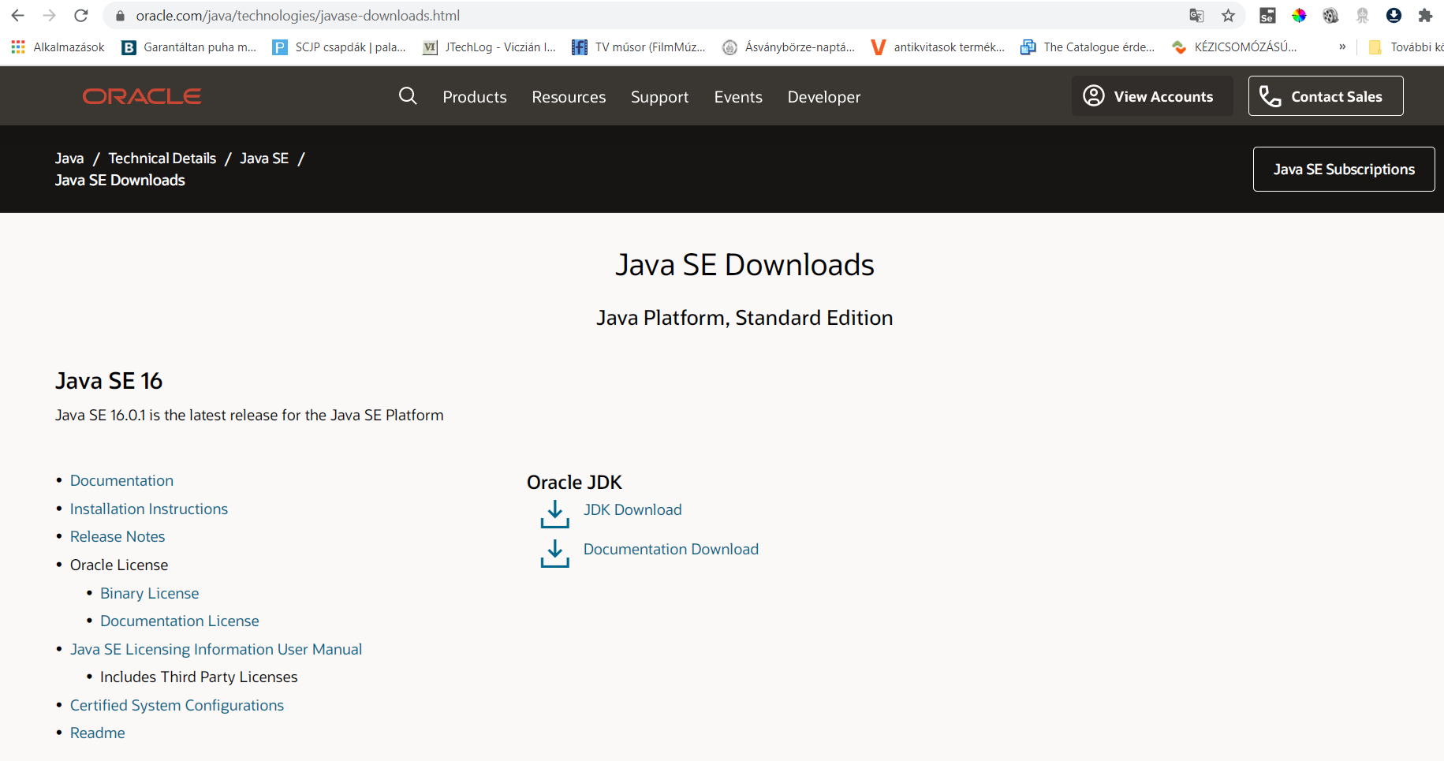
JDK Java Development Kit –re lesz szükségünk.

Slide 6
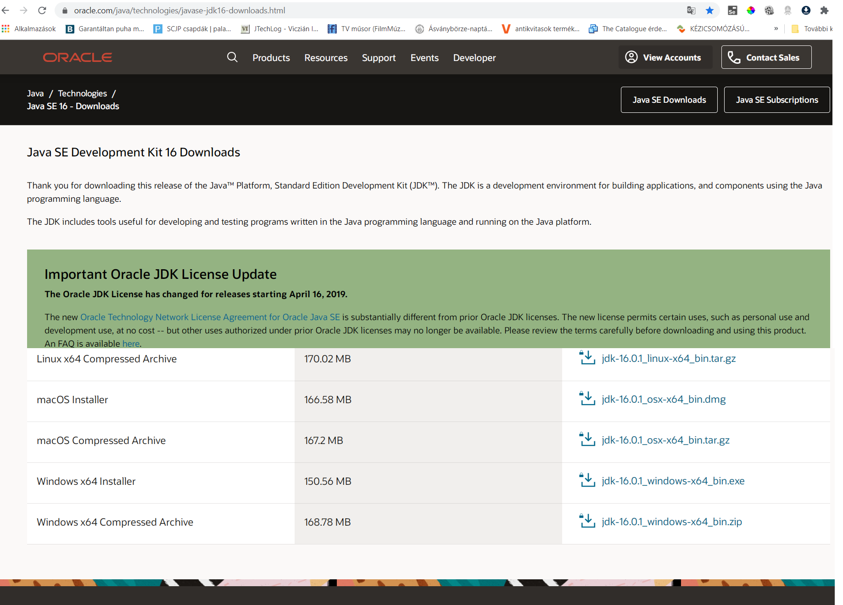
Az oprendszernek megfelelőt ki kell választani.

Slide 7
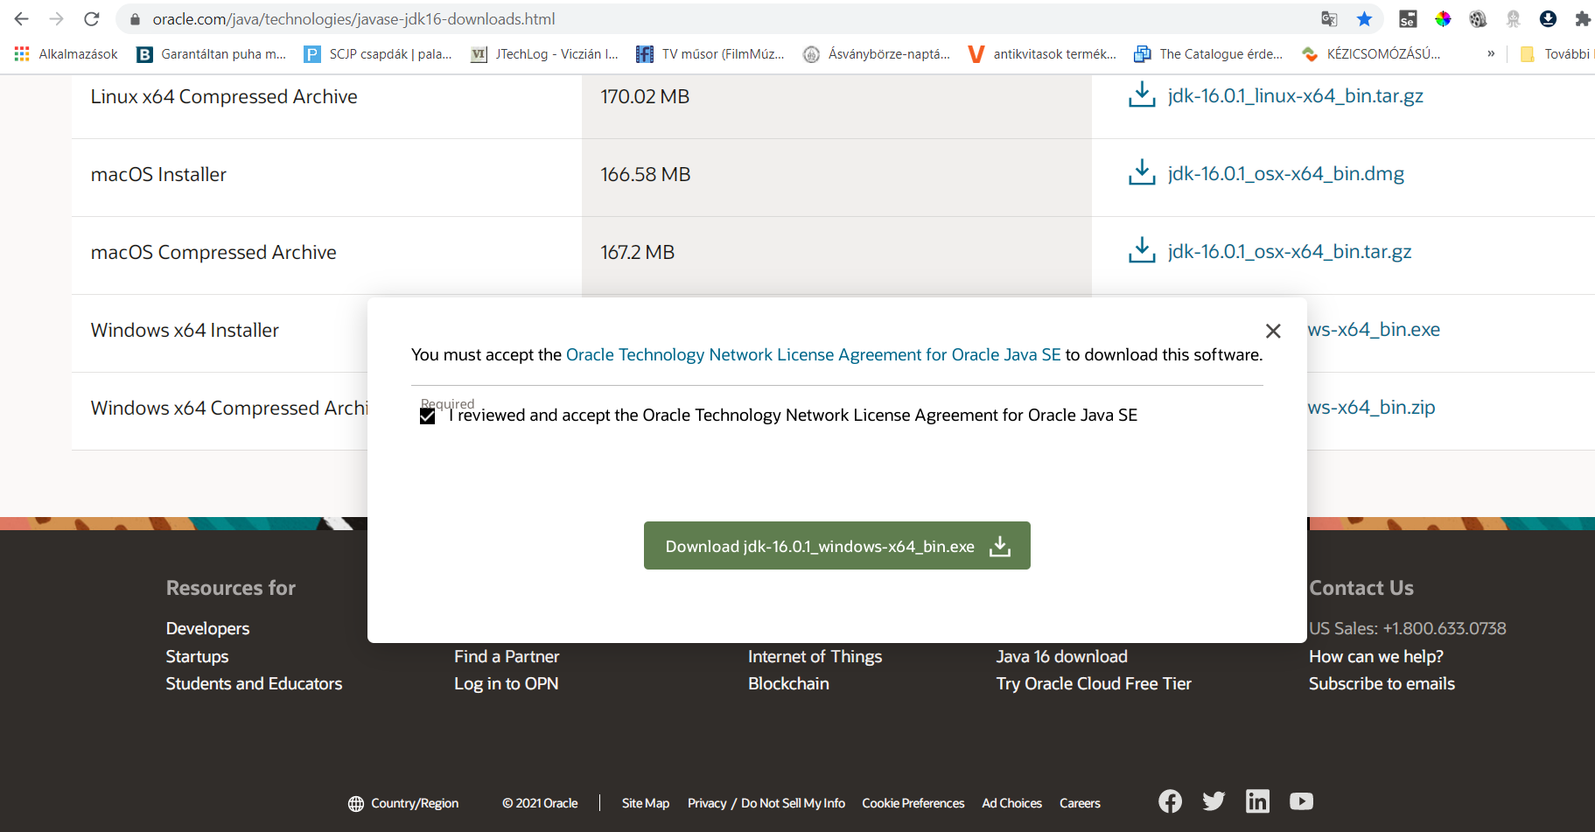
Az elfogadással le lehet tölteni!

Slide 8
A letöltött exe file-t futtassuk és next gombot nyomva a végén a indítsuk el a telepítést!

Slide 9
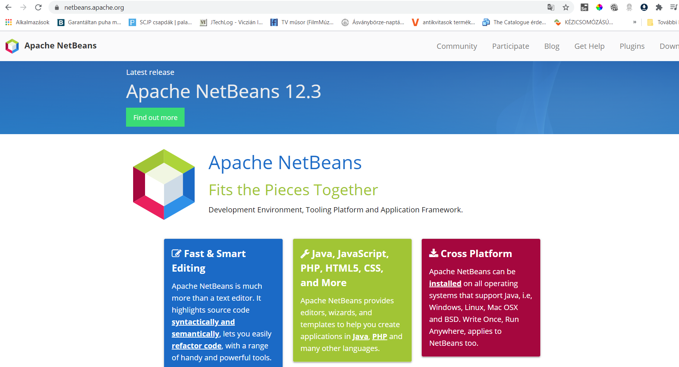
https://netbeans.apache.org

Slide 10
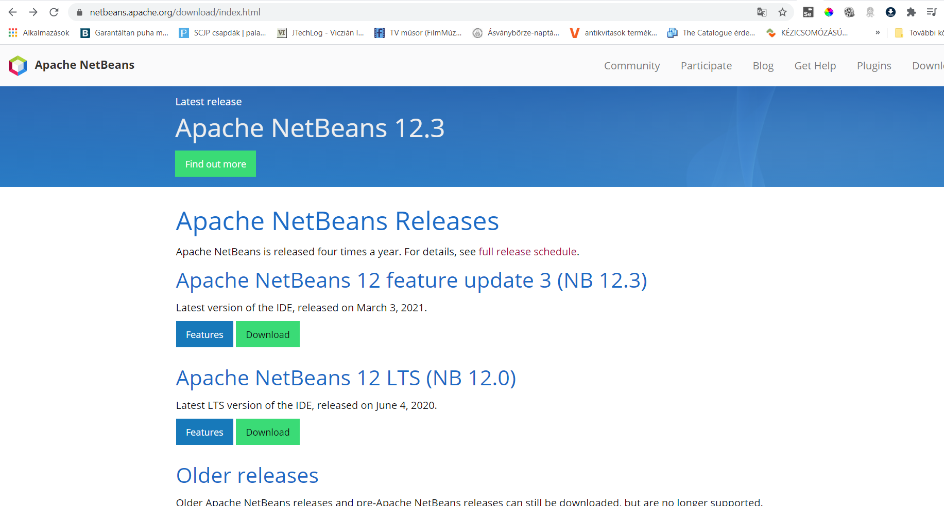
Apache projekt XAMPP, egyszerű keresés után az első link, ami bejön.

Slide 11
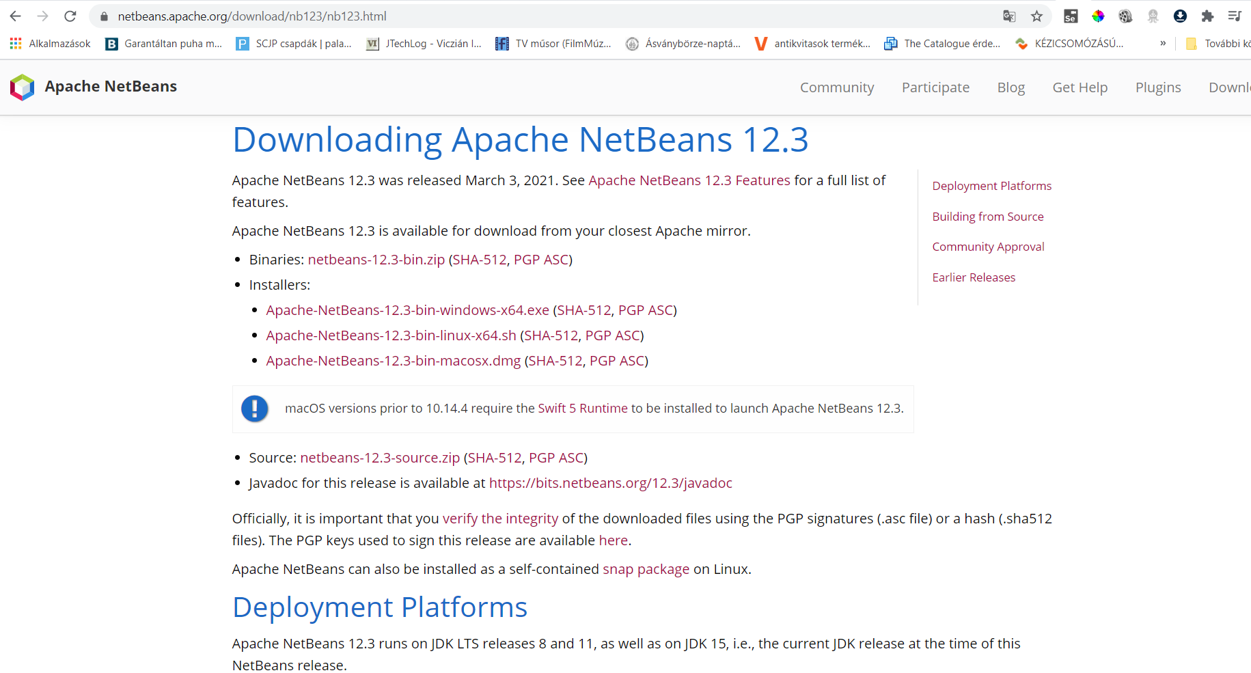
Ha régebbi php verziókat szeretnék használni.

Slide 12
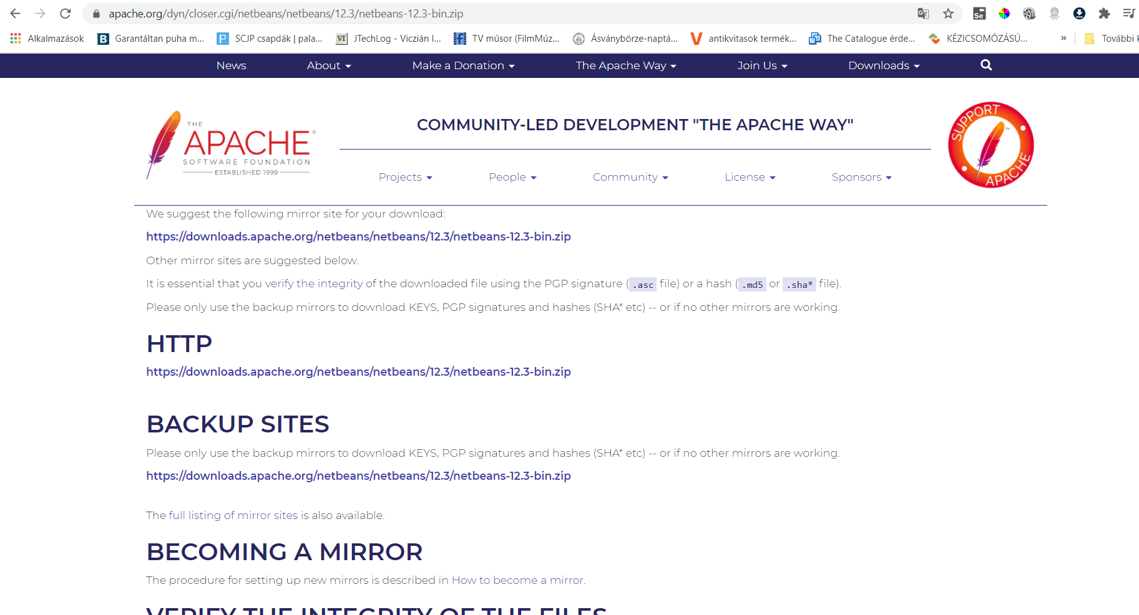
Letöltés után , a feltételek elfogadásával lehet telepíteni.

Slide 13
Miről volt szó
Java telepítés
Az IDE Integrated Development Envireonment => Integrált Fejlesztő Környekezethez szükséges a Java futtató környezet megléte.
Netbeans telepítése
Az IDE feltelepítése, amely javaban íródott.

Slide 14
Köszönöm a figyelmet
Kérdések?
Levélben megkereshet:
prooktatasflp@gmail.com
https://github.com/laszlofeher/phpalapok

